Slide 1




Design – Validation – Référencement des amorces de qPCR
Réunion technique 29.01.26
Julie MASSART
Jade BERTRAN

Slide 2
Design d’amorces en SYBR Green : une étape critique, pas une formalité
La RT-qPCR repose sur la qualité de l’ARN
l’efficacité de la transcription inverse
une amplification spécifique via des amorces
La RT-qPCR en chimie SYBR Green impose une spécificité des amorces (et donc leur qualité) car toute amplification = signal (produits non-spécifiques ou dimères d’amorces)
La qualité des amorces dépend des amplicons courts et unique
température de Tm proches
faible complémentarité inter-amorces
Les amorces (18-25nt) sont généralement désignées pour chevaucher une jonction exon-exon (afin d’éviter l’amplification d’ADNg) et une taille d’amplicon courte (entre 70 et 150bp)

Slide 3







En pratique – De nombreux outils
Design
Vérification

Slide 4
Workflow présenté aujourd’hui
Primer-BLAST (NCBI)
→ Design des amorces + vérification de la spécificité génomique
Genome Browser
→ Validation du contexte génomique (exon - exon, isoformes, pseudogènes)

Slide 5
Design des amorces
1. Récupérer la séquence codante du gène sur NCBI : lien NM_….
2. Primer blast : Rentrer la séquence codante / Modifier les paramètres de recherche :
- PCR product size : 70 -200
- Primer may not span an exon-exon junction
- Intron length range : 500 – 10000
- Primer pair must be separated by at least one intron on the corresponding genomic DNA
- Organism
–> Proposition de différentes paires d’amorces
Critères de sélectivité :
- # Tm < 2 °C
- %GC : 50-60
- Longueur du produit : 70-200
- Self complementarity <6
- Off-targets : minimum
3. Vérification de l’amorce – Genome browser (Tools -> In silico qPCR):
- Gencode genes
- Taille des produits : identique
- Position des exons / introns

Slide 6
Design des amorces
Exemple :
CYP2C19 Homo Sapiens (Paire 1)
CYP1A1 Homo Sapiens (Paire 5)

Slide 7
Validation des amorces
Une paire d’amorces bien designée in silico doit toujours être validée expérimentalement
Validation afin de vérifier la spécificité (courbe de fusion, gel agarose), l’efficacité (courbe standard) et la reproductibilité
Idéalement, la validation doit être réalisée dans son modèle d’étude dû à une expression différentielle d’isoformes possible selon le type cellulaire ou tissu.

Slide 8


Validation des amorces
1. Gamme d’ADNc (RT à 50 ng/µL)
2. qPCR sur la gamme :
- Echantillons en duplicats / triplicats
- Déposer une gamme par gène
3. Validation des amorces – Design and Analysis 2 :
- Melting curve : un seul pic
- Standard curve : R² env. 1
- Efficacité : env. 100
Notes:
RT-qPCR : screening CYP -> Plaque 1 – analyse DA
CYP 1A1 : colonnes 1-2
CYP2C19 : colonnes 13-14

Slide 9
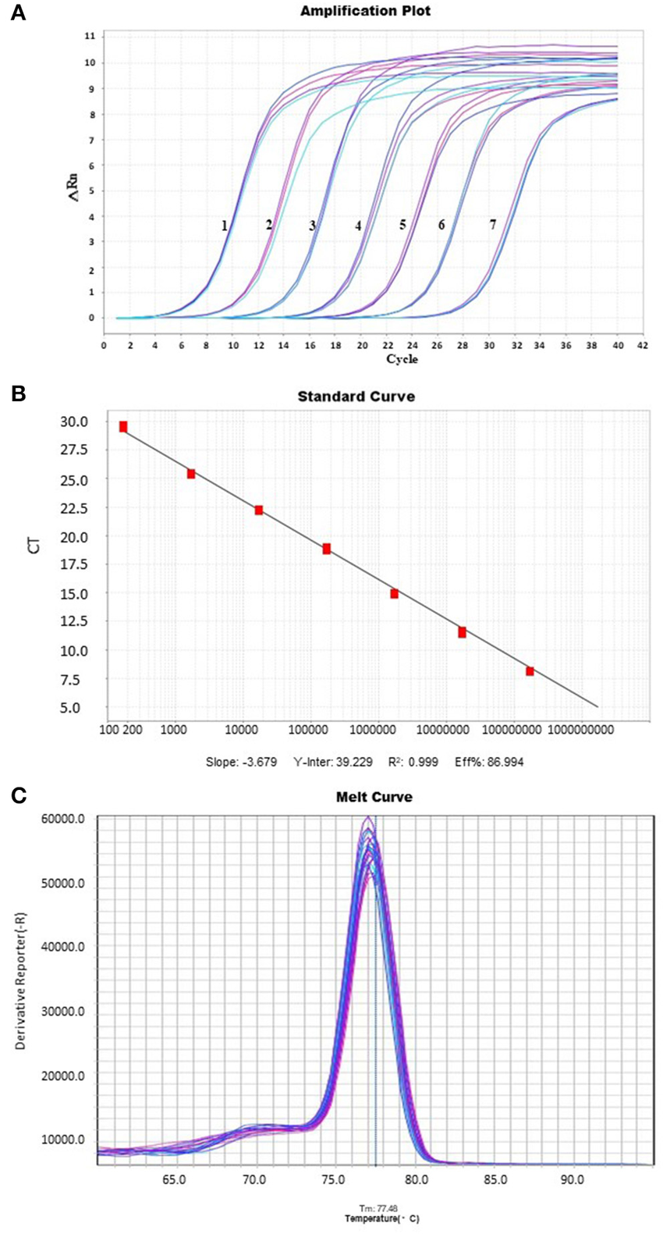
Validation des amorces
Amplification curve
Courbe sigmoïde typique avec phase exponentielle et plateau
Replicats proches
Standard curve
Calcul efficacité
E=(10^{−1/slope}−1)×100
Efficacité trop faible ou trop élevée ↦ biais dans la quantification relative ou absolue
Même en 2026, une validation sur gel d’agarose permet de lever des doutes!
Melting curve
Un seul pic (spécificité)
Tm unique
Notes:
RT-qPCR : screening CYP -> Plaque 1 – analyse DA
CYP 1A1 : colonnes 1-2
CYP2C19 : colonnes 13-14

Slide 10
Importance de la spécificité
Analyse en Ct suppose implicitement une efficacité constante
Si l’efficacité diffère de 100 %, le calcul des quantités relatives devient biaisé car une différence de Ct ne correspond plus à un facteur 2
Des efficacités différentes entre gènes cibles introduisent des biais systématiques qui se traduisent par des changements d’expression erroné et donc la surestimation ou sous-estimation d’un effet biologique.
L’efficacité d’amplification affecte :
la précision de la quantification
la comparabilité des résultats
la validité du ΔΔCt
la sensibilité de détection
l’interprétation biologique

Slide 11
Référencement des amorces
Labguru : Inventory : Primers qPCR
  Ajouter les primers 1 par 1
  Ajouter plusieurs primers en même temps :
  -> Import / Update : Télécharger l’excel
  -> Remplir Name – Sequence - Organism
  Charger l’excel rempli (Step 3)
Name :
Organism (HS/M/R) – Gene – F/R

Slide 12
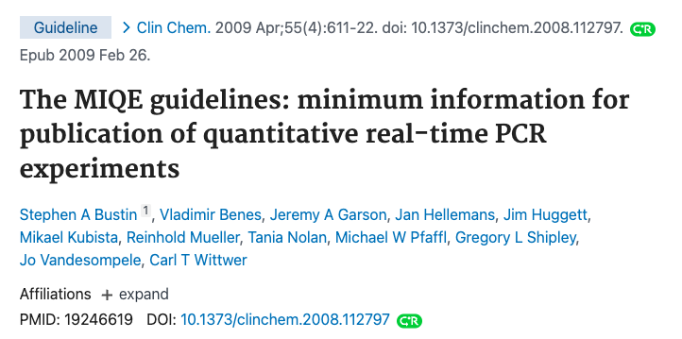
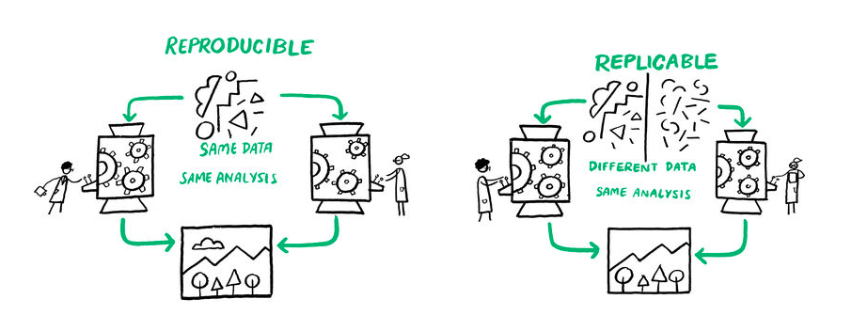
Rigorous primer design and systematic validation of specificity and efficiency are essential to ensure reproducible, replicable, and interpretable RT-qPCR SYBR Green data across experiments and laboratories.
Merci pour votre attention !

